Slide 1

INFORME SEMESTRAL - Oficina del Economista Jefe Regional - Octubre 2016

Slide 2

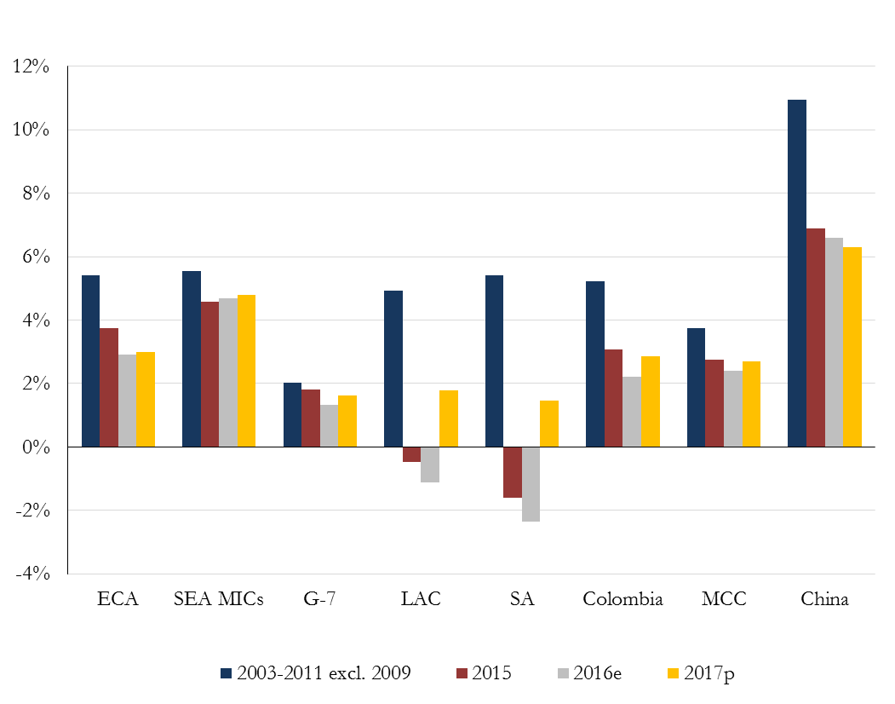
La gran desaceleración de LAC parece estar terminando, con crecimiento positivo proyectado para el 2017
Crecimiento del PIB Real: Comparación Internacional
Notas: Promedios ponderados.

Slide 3
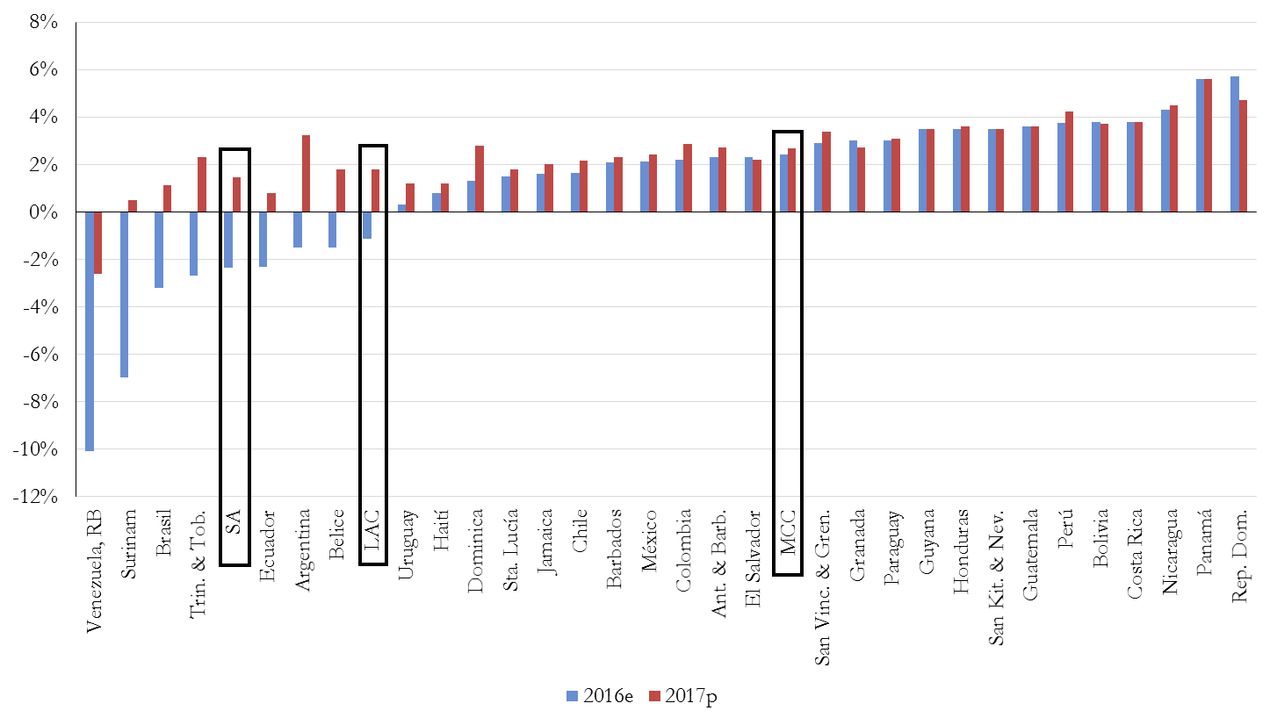
El mayor ímpetu del crecimiento esperado para el 2017 se concentra en SA…
Latinoamérica y el Caribe: Crecimiento del PIB Real
Notas: Las tasas de crecimiento para LAC, MCC y SA son promedios ponderados. Fuentes: Consensus Forecasts y estimaciones del Banco Mundial.

Slide 4
El rebote de corto plazo ¿nos llevará hacia un crecimiento sostenido?
Las bifurcación de la región
El estado del ajuste macroeconómico en SA
  Fiscal
  Tipo de cambio real
  Ahorro-inversión
Crecimiento a través del comercio internacional
  Problemática
  Evidencia sobre green shoots en las exportaciones
Prioridades de política económica

Slide 5
La bifurcación de la región

Slide 6
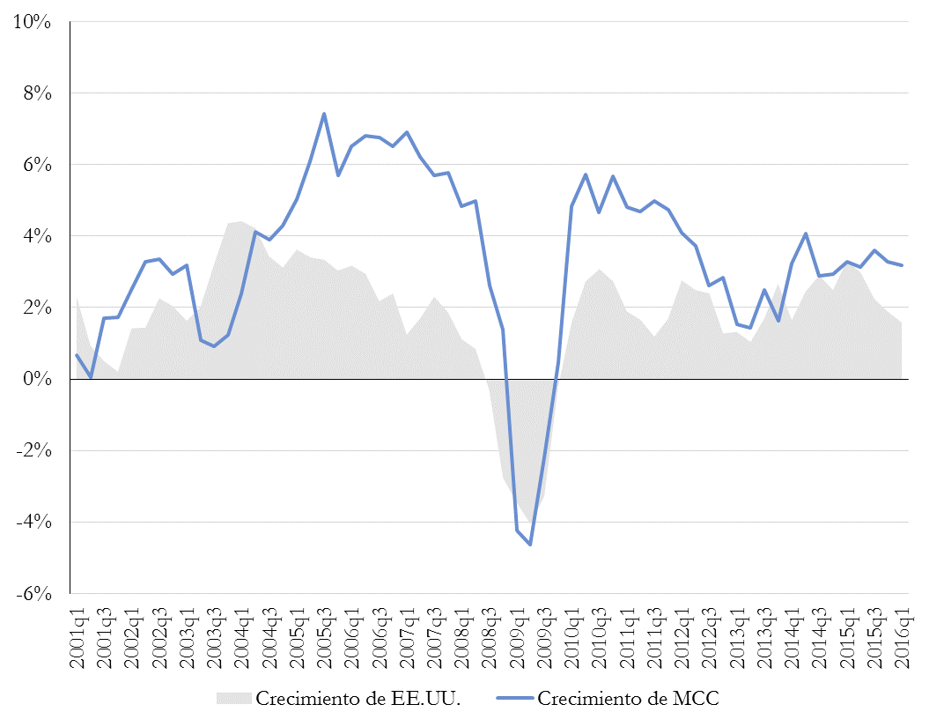
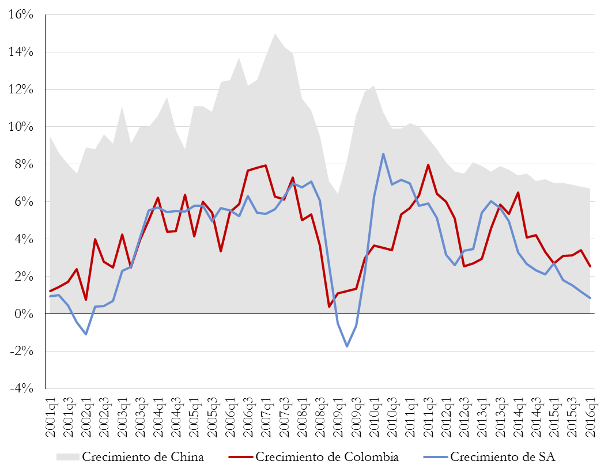
MCC está en el ciclo de EEUU; SA en el ciclo de China pero con una desaceleración más marcada
MCC: Crecimiento Observado vs Crecimiento
de EE.UU.
SA y Colombia: Crecimiento Observado vs Crecimiento de China
Notas: Las series son promedios simples. LCRCE basado en datos de fuentes nacionales.

Slide 7
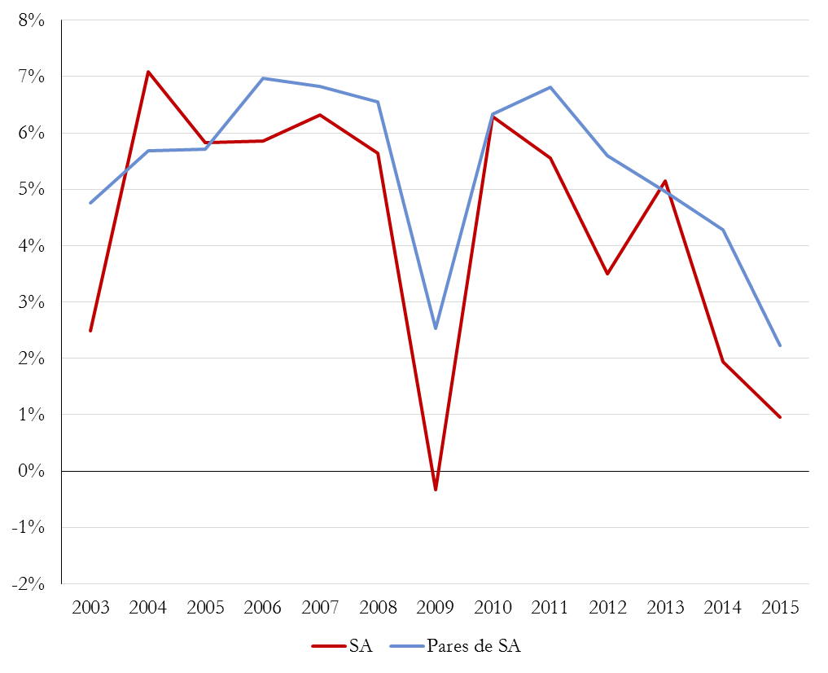
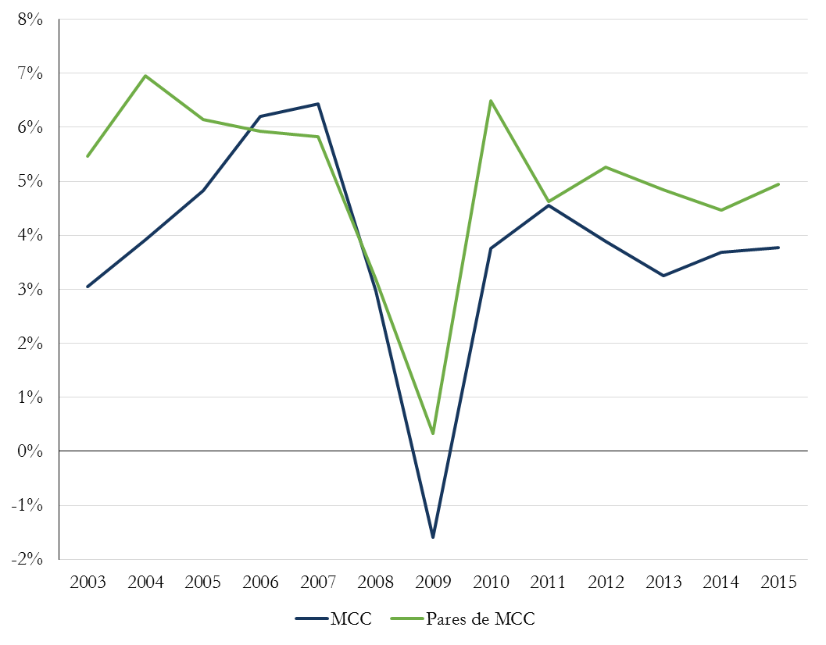
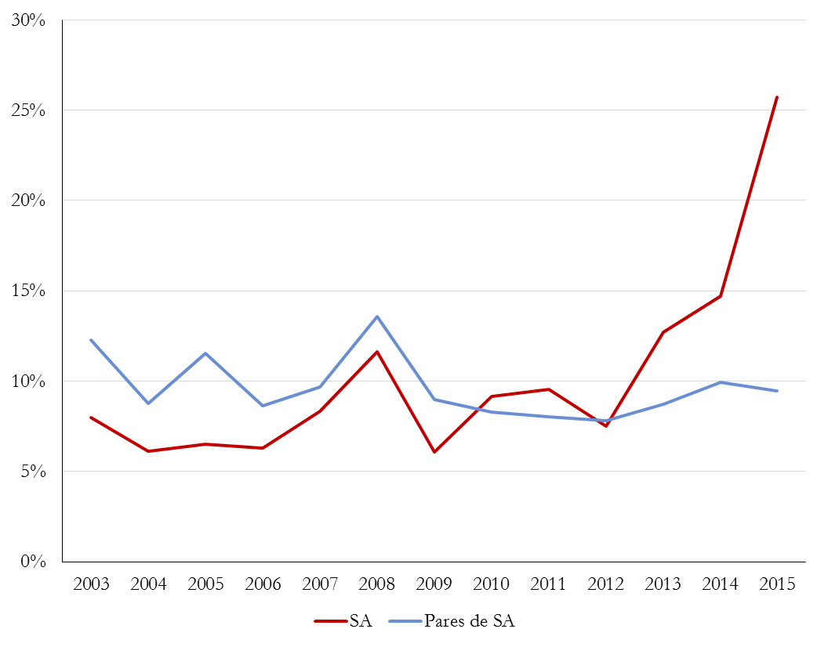
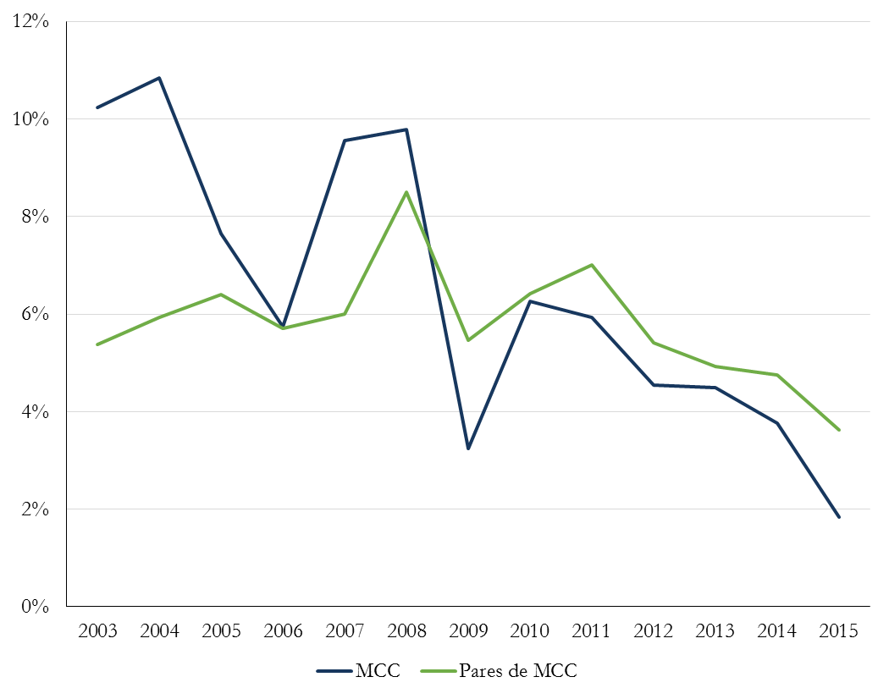
MCC y SA han seguido de cerca a sus pares, pero MCC con menor crecimiento y SA con mayor estanflación
SA y sus Pares
MCC y sus Pares
Crecimiento
Inflación
Notas: Promedios simples. Pares de SA incluye Ghana, Indonesia, Nigeria, Federación Rusa, Sudáfrica y Uzbekistán. Pares de MCC incluye Bangladesh, Filipinas, Malasia, Pakistán, Tailandia y Turquía. Fuentes: WDI, Economist Intelligence Unit, fuentes nacionales y WEO (FMI).

Slide 8
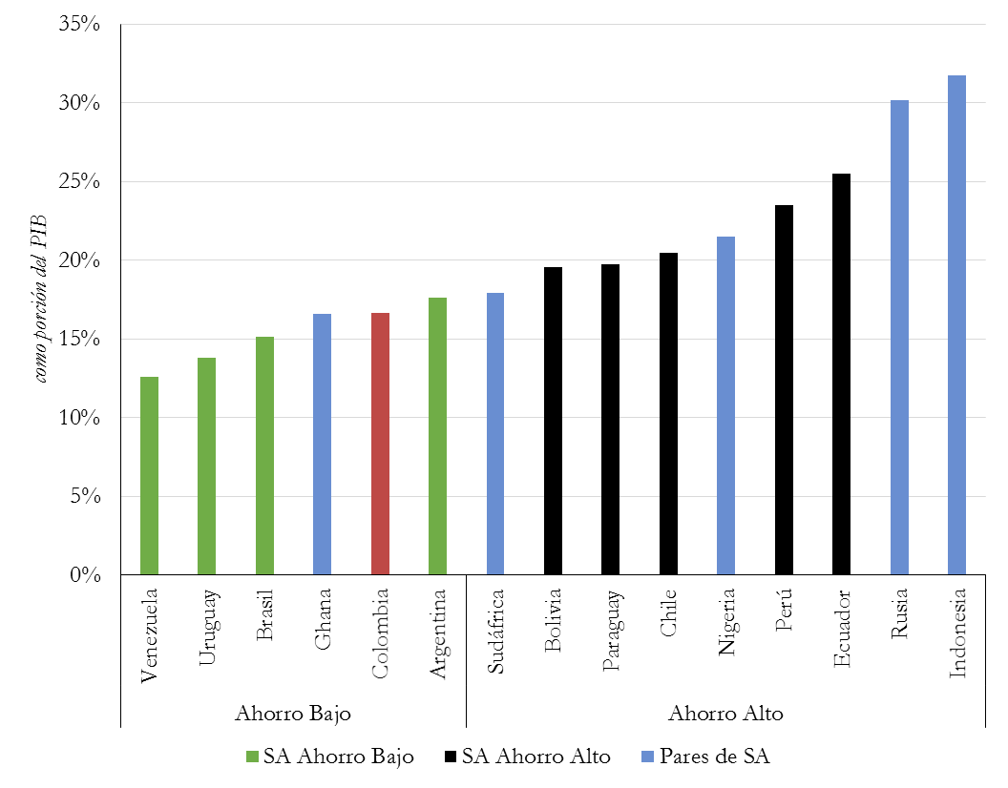
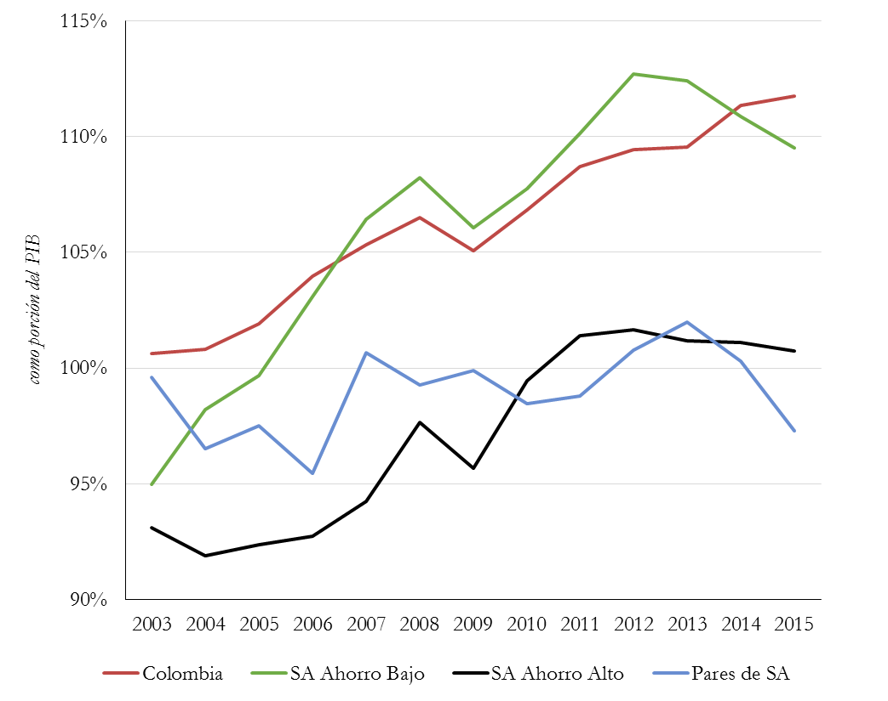
Dentro de SA, domina la expansión fuerte de la demanda doméstica en países de bajo ahorro…
SA y sus Pares: Tasas de Ahorro Real
Promedios 2003-2015
SA y sus Pares: Demanda Doméstica Real
Notas: Ahorro real es el PIB real menos el consumo total real más ingresos primarios y secundarios reales. SA AB incluye Argentina, Brasil, Colombia, Uruguay y Venezuela. SA AA incluye Bolivia, Chile, Ecuador, Paraguay y Perú. Fuentes: WDI, Economist Intelligence Unit, fuentes nacionales, BoP y WEO (FMI).

Slide 9
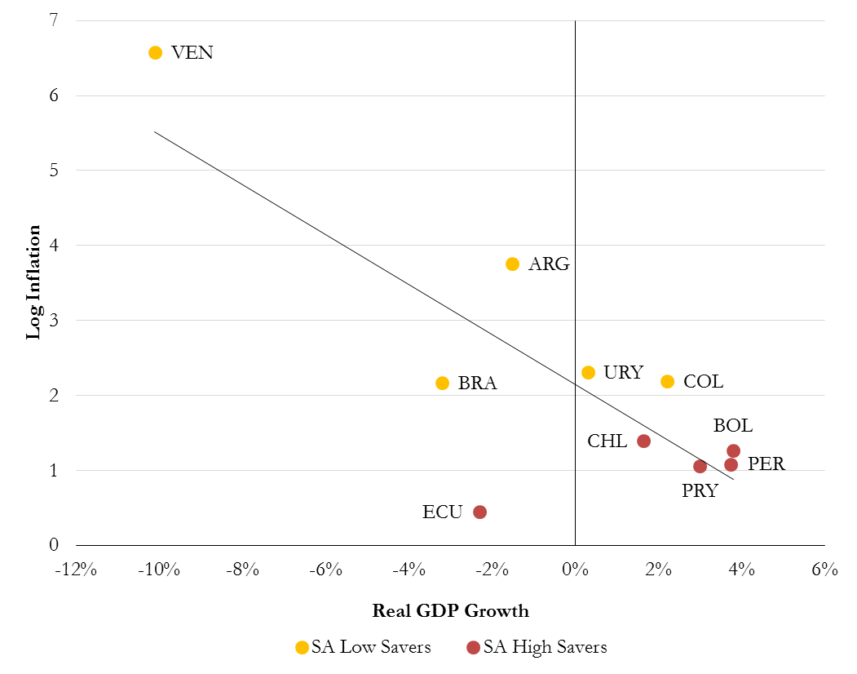
…que tienden a ser los países que ahora se encuentran en la zona de estanflación
SA: Crecimiento e Inflación, 2016
Fuentes: Consensus Forecasts y estadísticas nacionales.

Slide 10
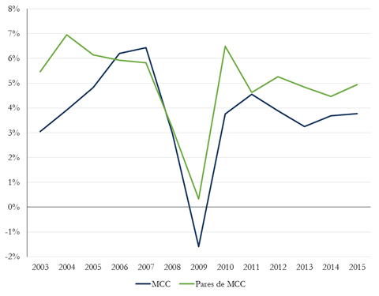
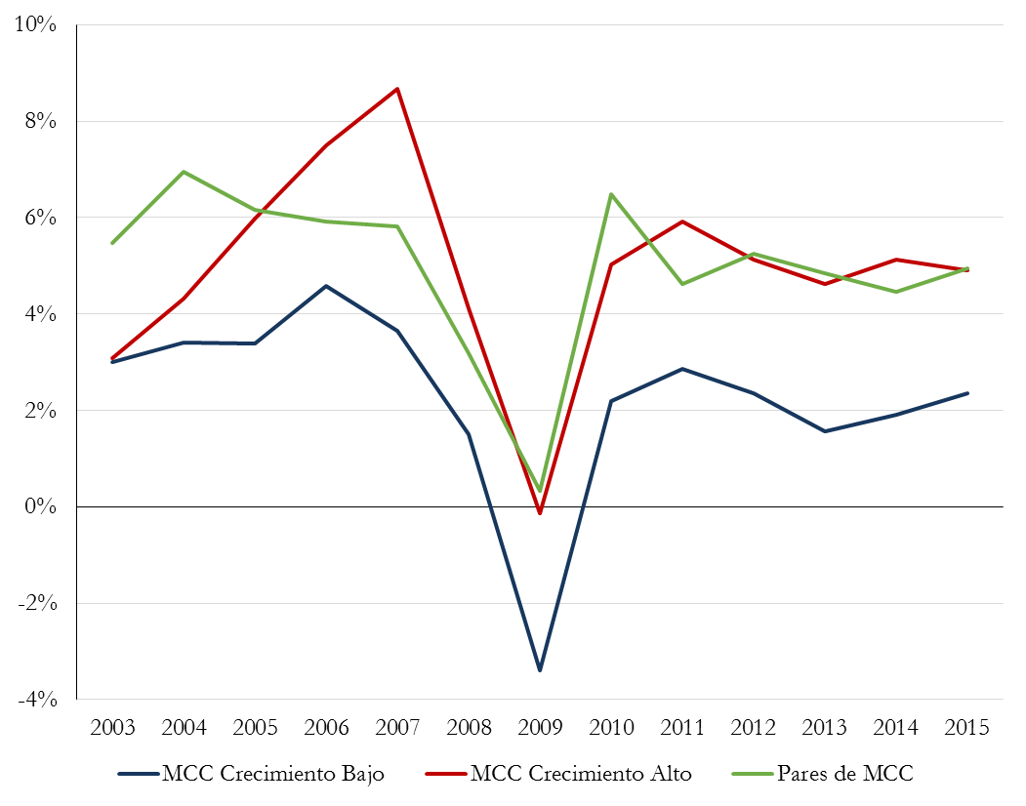
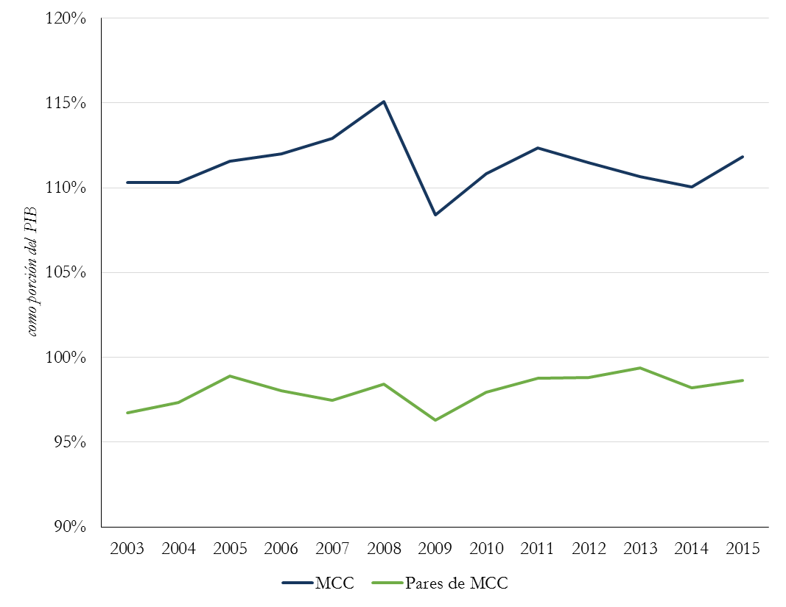
Detrás del menor crecimiento de MCC, sobresale el caso del bajo crecimiento de México
MCC y sus Pares: Crecimiento
Subgrupos de MCC y sus Pares: Crecimiento
MCC y sus Pares: Demanda Doméstica Real
La estabilidad de la demanda doméstica apunta a problemas estructurales de oferta en los países de bajo crecimiento en MCC
Notas: Promedios simples. “MCC Crecimiento Bajo” incluye El Salvador, Honduras Jamaica, y México. “MCC Crecimiento Alto” incluye Costa Rica, Guatemala, Nicaragua, Panamá y República Dominicana. Fuentes: WDI y fuentes nacionales.

Slide 11
El estado del ajuste macroeconómico en SA

Slide 12
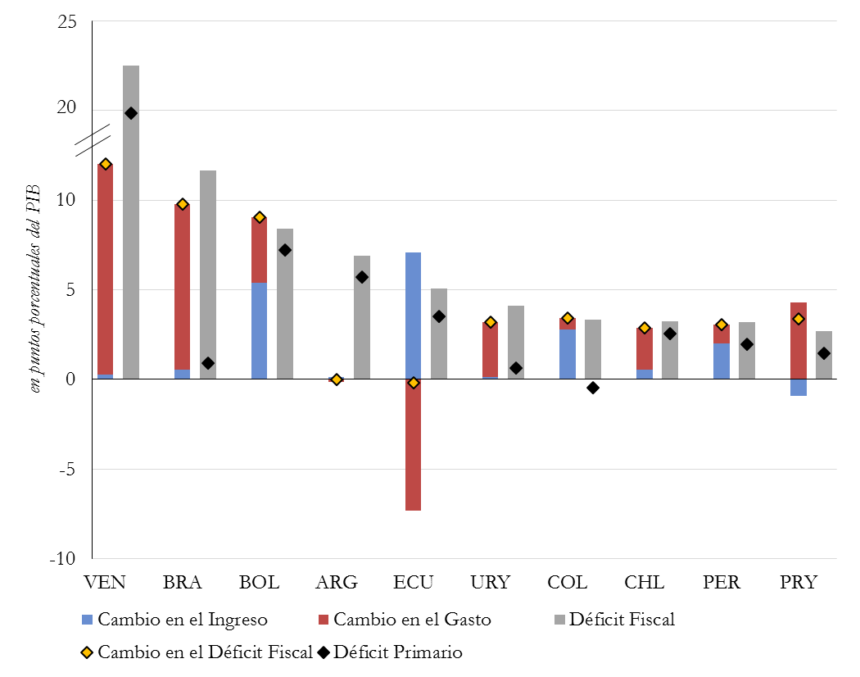
Fiscal: los déficits se mantienen altos o han crecido en años recientes en casi toda SA
SA: El Déficit Fiscal y el Origen de su Aumento
La expansión de gasto es el principal culpable en Venezuela, Brasil, Uruguay y Paraguay
La contracción de los ingresos juega un papel clave en Bolivia, Ecuador, Colombia y Perú
El pago de intereses contribuye significativamente al déficit en Brasil, Colombia y Uruguay
El déficit primario domina el déficit total en Venezuela, Bolivia, Argentina y Ecuador
VEN BRA BOL ARG ECU URY COL CHL PER PRY
Notas: Los cambios son entre la última observación y el punto posterior a 2009 con el registro más bajo del balance fiscal. Si el registro más bajo es el más reciente, se muestra la diferencia con el punto más cercano a cero. Fuentes: LCRCE basado en estimaciones del Banco Mundial.

Slide 13
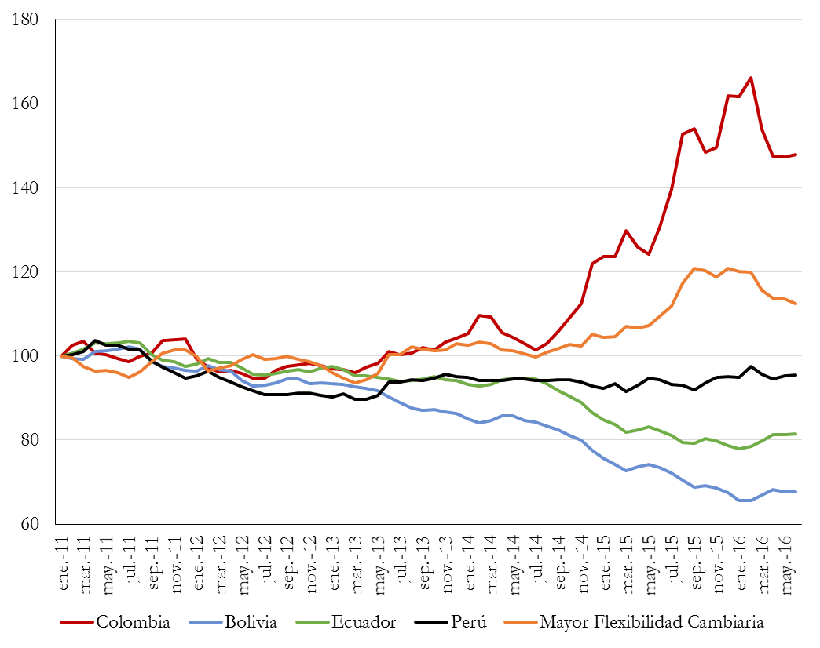
Tipo de cambio real: se ha ajustado en regímenes flexibles y sobrevaluado en los menos flexibles, salvo Perú
SA: Tipo de Cambio Real Efectivo
Notas: Base: enero 2011=100. Un aumento implica una depreciación real. Mayor Flexibilidad Cambiaria incluye, Brasil, Chile, Colombia, Paraguay y Uruguay. Fuentes: IFS (FMI).

Slide 14
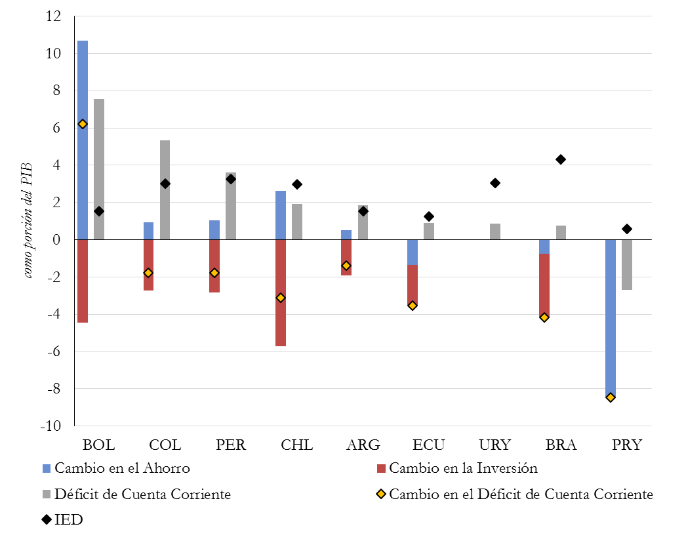
Ahorro-Inversión: los déficit en cuenta corriente se están reduciendo (excepto Bolivia) por caídas de inversión
SA: Déficit de Cuenta Corriente y el Origen de su Cambio
BOL COL PER CHL ARG ECU URY BRA PRY
Los ajustes de cuenta corriente pendientes de magnitud considerable se encuentran principalmente en Bolivia y Colombia, donde la IED no es suficiente para cubrir el déficit comercial
Notas: Los cambios son entre la última observación y el punto posterior a 2009 con el registro más bajo de la cuenta corriente. Si el registro más bajo es el más reciente, se muestra la diferencia con el punto más cercano a cero. Fuentes: LCRCE basado en fuentes nacionales.

Slide 15
El panorama del ajuste macroeconómico en SA:
una tipología
SA: Desequilibrios Macroeconómicos y Ajustes Pendientes
Fuentes: LCRCE.

Slide 16
Reestableciendo el crecimiento
a través del comercio

Slide 17
Sin un “gran giro”, el crecimiento futuro será mediocre
El “gran giro” que se necesita es estructural y multidimensional…
  Del consumo a la inversión en la estructura de la demanda domestica
  De no-transables a transables en la estructura de la oferta
  De la demanda doméstica a la externa en la estructura de la demanda total
… y para que sea sustentable en el tiempo, el giro requiere de mayor ahorro
El gran giro reestablecería el equilibrio externo con pleno empleo y, además, incrementaría el crecimiento de mediano plazo…
  Las actividades transables fomentan más el crecimiento de la productividad, a través de efectos de aprendizaje y difusión tecnológica superiores
…pero confronta un contexto global poco amigable
El giro en la oferta hacia transables puede lograrse por distintos caminos
  Importables y exportables
  Exportaciones existentes (margen intensivo) y nuevas (margen extensivo)
  Diversificación de exportables (alejándonos de las commodities)

Slide 18
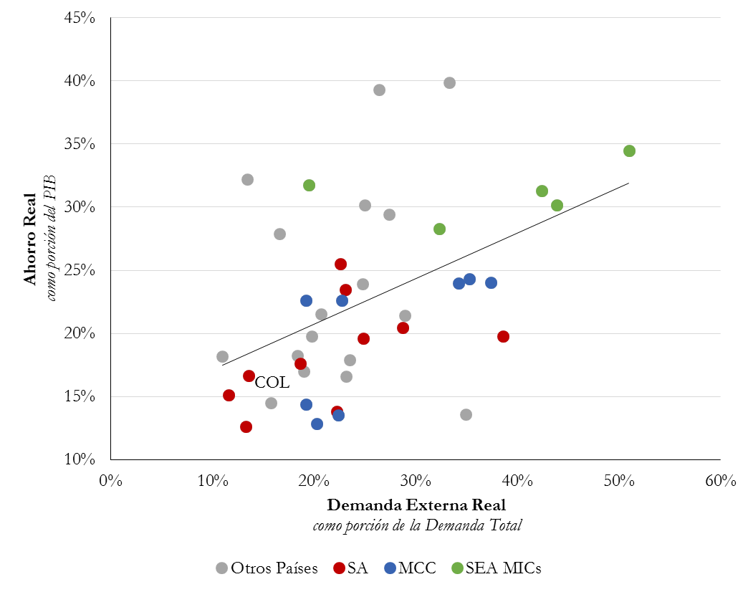
El giro de demanda doméstica hacia la demanda externa requiere de un aumento del ahorro!
Países de Ingresos Medios: Demanda Externa Real y Ahorro Real
Promedios 2003-2015
Notas: Ahorro real es el PIB real menos el consumo total real más ingresos primarios y secundarios reales. Fuentes: WDI, Economist Intelligence Unit, fuentes nacionales, BoP y WEO (FMI).

Slide 19
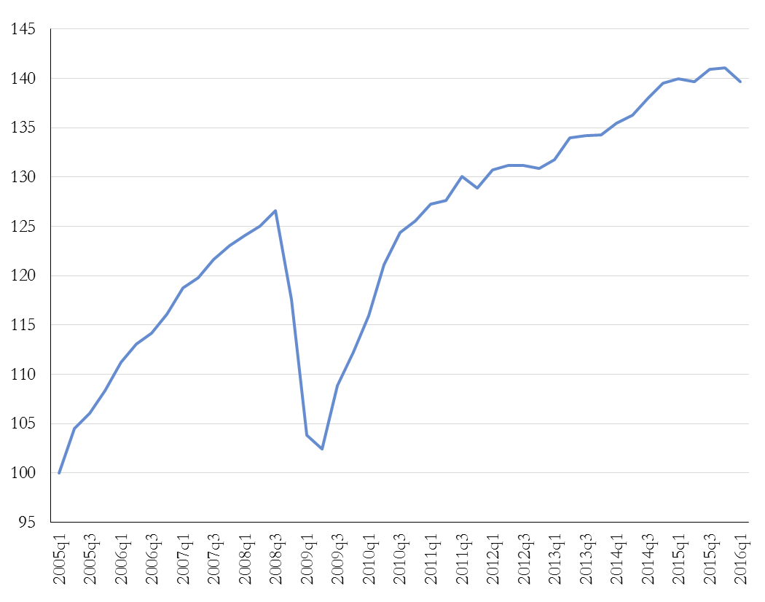
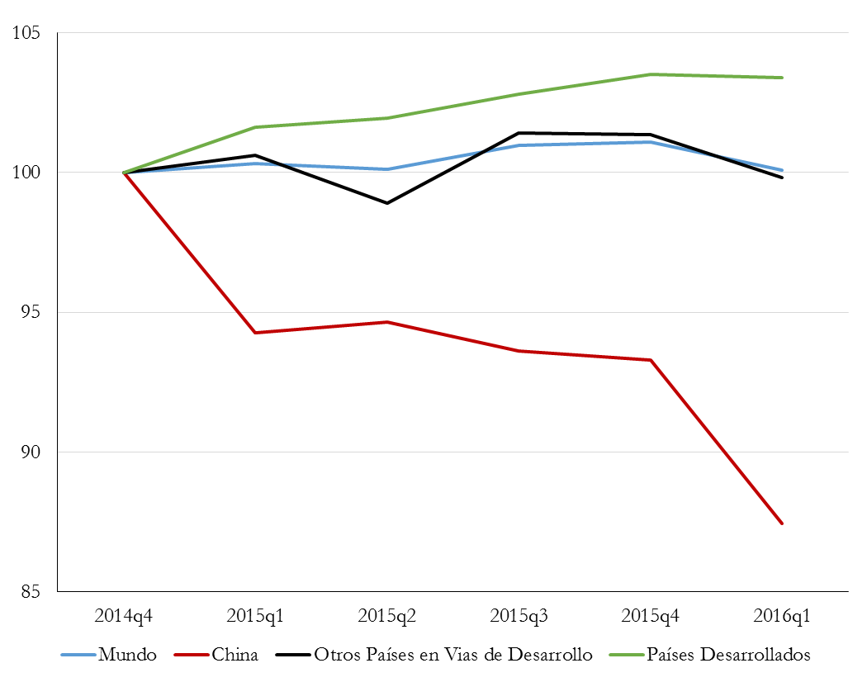
El comercio mundial se ha estancado, principalmente por la contracción de importaciones en China
Mundo: Índice del Volumen de Importación
Base 2005q1=100
Países Seleccionados: Índice del Volumen de Importación
Base 2005q1=100
Fuentes: UNCTAD.

Slide 20
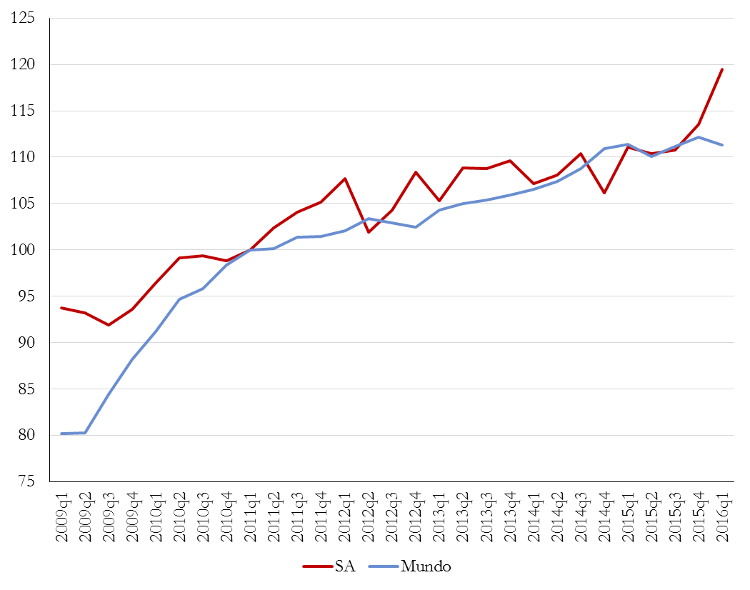
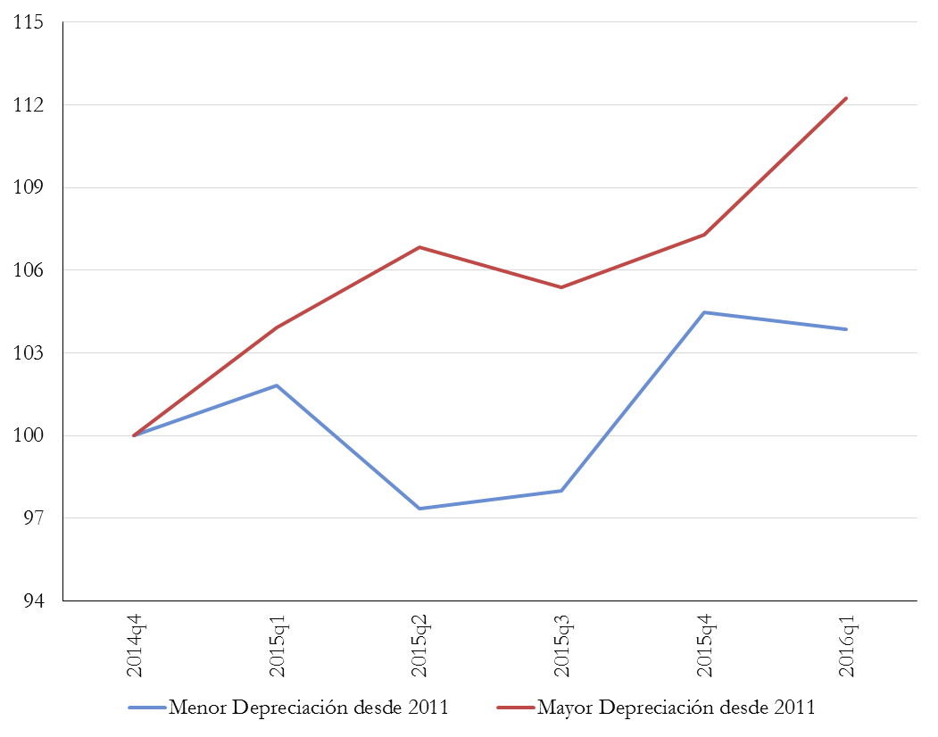
Se recupera el volumen exportado en SA, especialmente donde hay tipos de cambio flexibles
SA y el Mundo: Volumen de Exportación
SA: Volumen de Exportación según Régimen Cambiario
Notas: Menor Depreciación incluye Bolivia, Ecuador, Paraguay, Perú y Uruguay; Mayor Depreciación incluye Brasil, Chile y Colombia.
Fuentes: LCRCE basado en datos de UNCTAD.

Slide 21
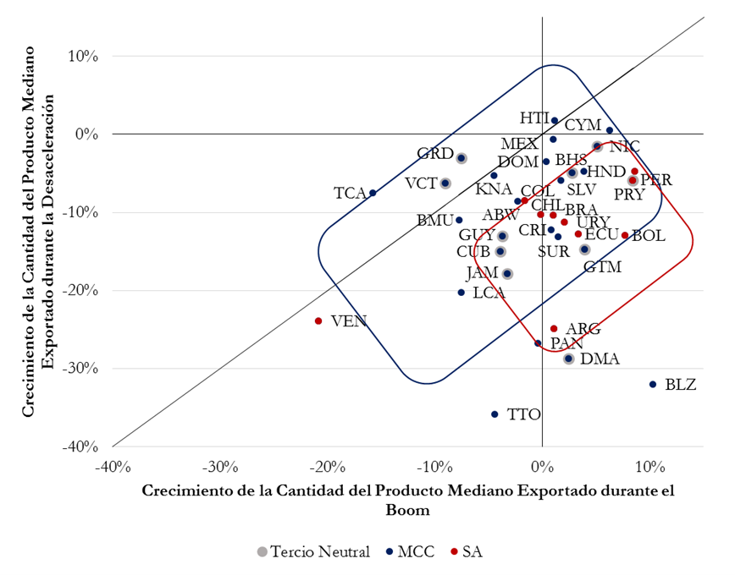
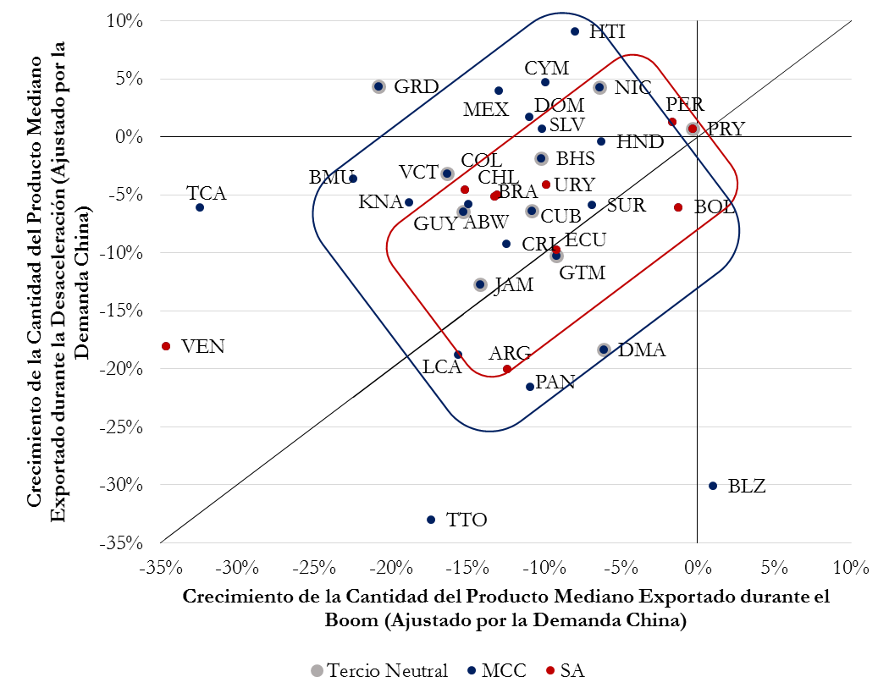
Un aumento visible de exportaciones existentes tras controlar por la demanda externa, en especial en SA
LAC: Cambio del Crecimiento de la Cantidad del Producto Mediano Exportado:
Margen Intensivo: del Boom a la Desaceleración
Sin Controlar por la Demanda Externa
Controlando por la Demanda de China
Notas: Boom es 2002-2008 y Desaceleración es 2008-2014. La línea negra indica 45 grados. Fuentes: LCRCE basado en datos de UN COMTRADE.

Slide 22
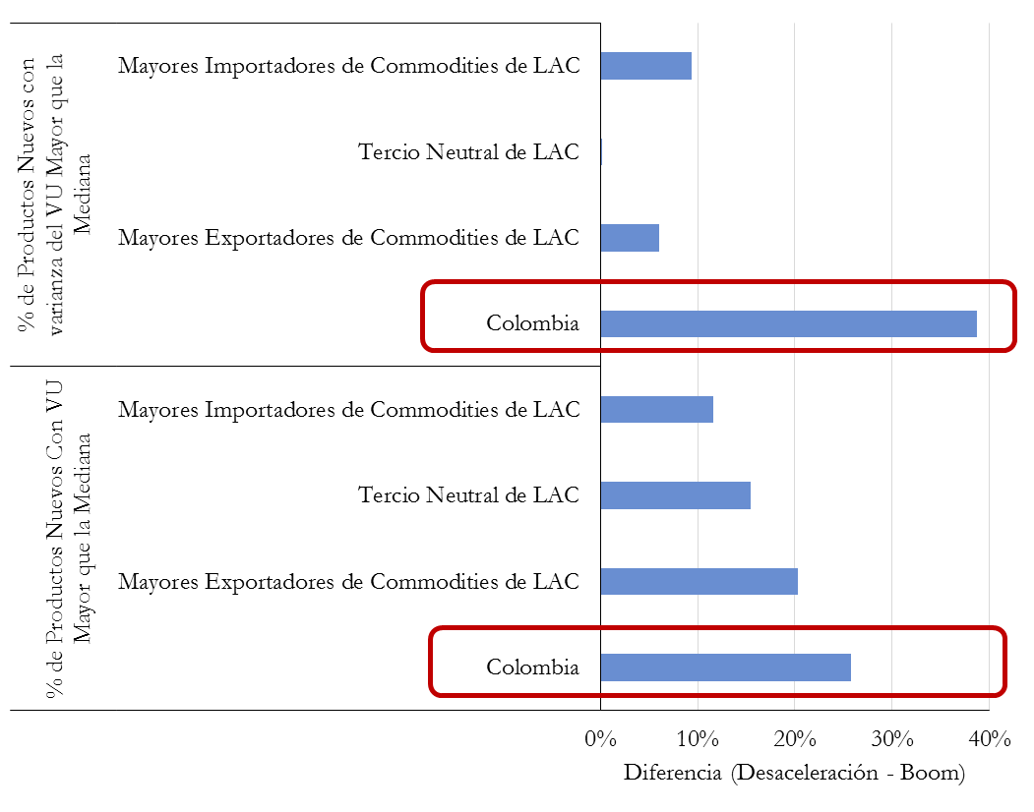
Exportaciones nuevas se han volcado hacia mayor calidad; la demanda del G-7 importa, el tipo de cambio no
Composición de los Productos Nuevos:
Calidad y Potencial de Mejora
Notas: “Nuevos productos” son aquellos involucran valores de al menos $500,000 en al menos dos años del período correspondiente, y que no se exportaron en los 5 años anteriores al período. Los valores graficados se tomaron de la tabla 2.4 del informe. Fuentes: LCRCE basado en datos de UN COMTRADE.

Slide 23
Tipos de cambio depreciados promueven la diversificación en países menos diversificados
Elasticidad de Diversificación de Exportaciones
Notas: El efecto estimado de una depreciación del uno porciento en la probabilidad de exportar un producto más a un destino determinado es igual para todos los grupos de países e igual a 0.53. Fuentes: LCRCE basado en datos de UN COMTRADE, IFS (FMI) y WDI.

Slide 24
Prioridades de política económica
Reformas que fomenten la integración regional abierta
  Tipos de cambio más competitivos podrían facilitar un eficiente de reemplazo de importaciones de fuera de la región con producción local
  Más allá de la maraña de acuerdos de libre comercio – hacia la integración de mercados de insumos, servicios y FDI
  Una integración regional que aumente la eficiencia de la región y facilite su inserción competitiva en mercados internacionales
Reformas que aumenten el capital humano y físico necesario para el gran giro
Reformas que faciliten e incentiven la reasignación (local y regional) más fluida de recursos productivos hacia actividades transables
Reformas que incentiven el ahorro nacional

Slide 25
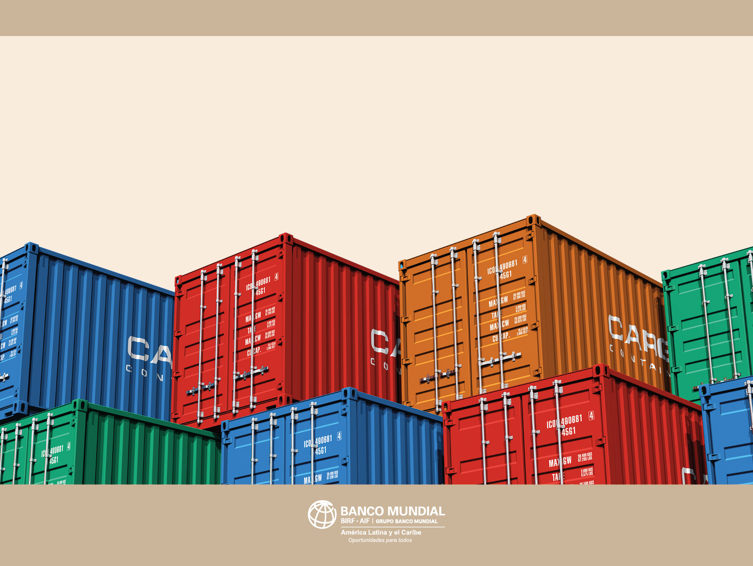
Gracias
https://openknowledge.worldbank.org/handle/10986/25098

Slide 26
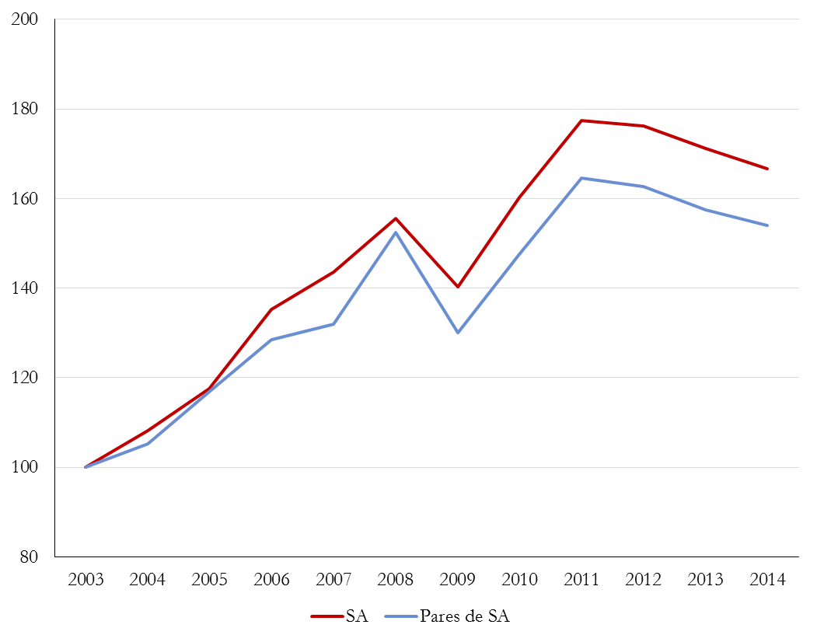
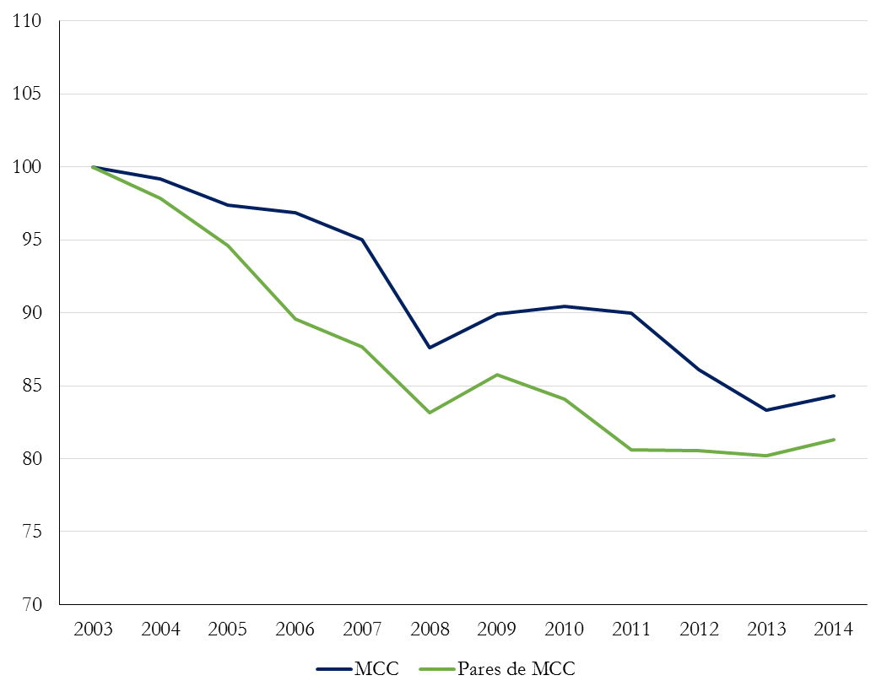
Pares de MCC y SA: según similitud en el grado de
desarrollo y la estructura comercial/exposición a TOT
SA y sus Pares: Términos de Intercambio
MCC y sus Pares: Términos de Intercambio
Notas: Promedios simples. Los pares de SA y MCC fueron escogidos a partir de su similitud en cuanto al choque en sus términos de intercambio, sujeto a que fueran de un nivel de ingreso comparable. Fuentes: WDI.

Slide 27
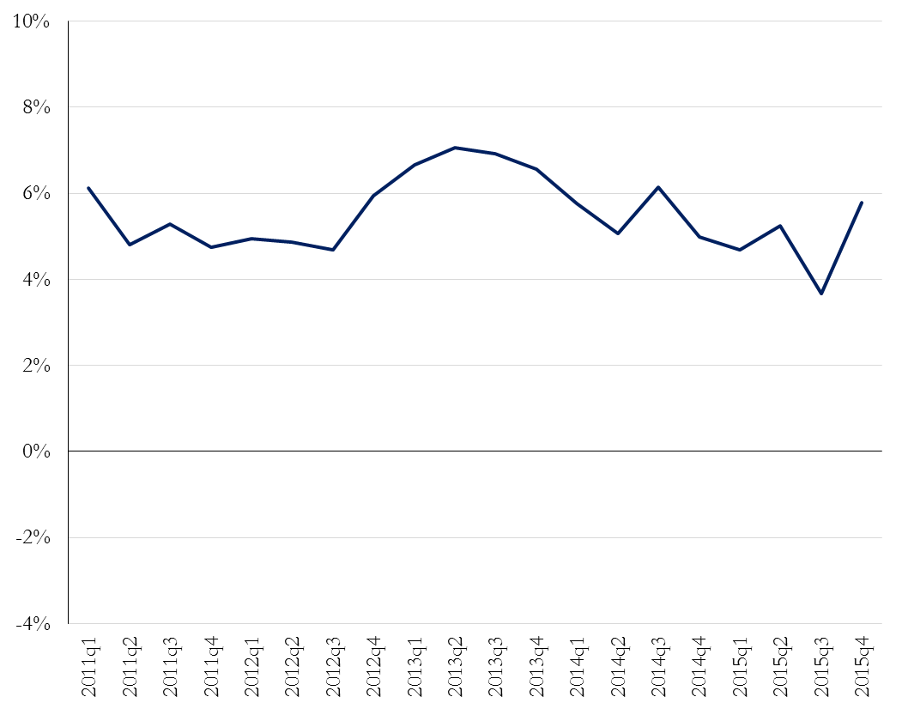
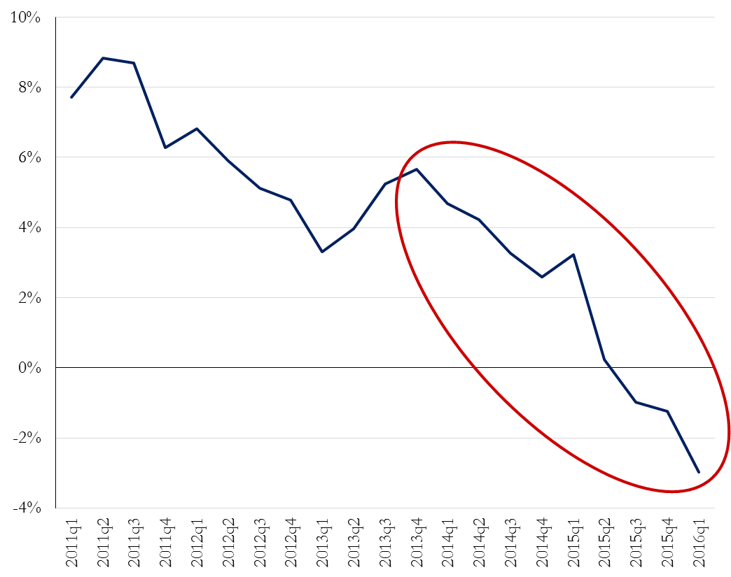
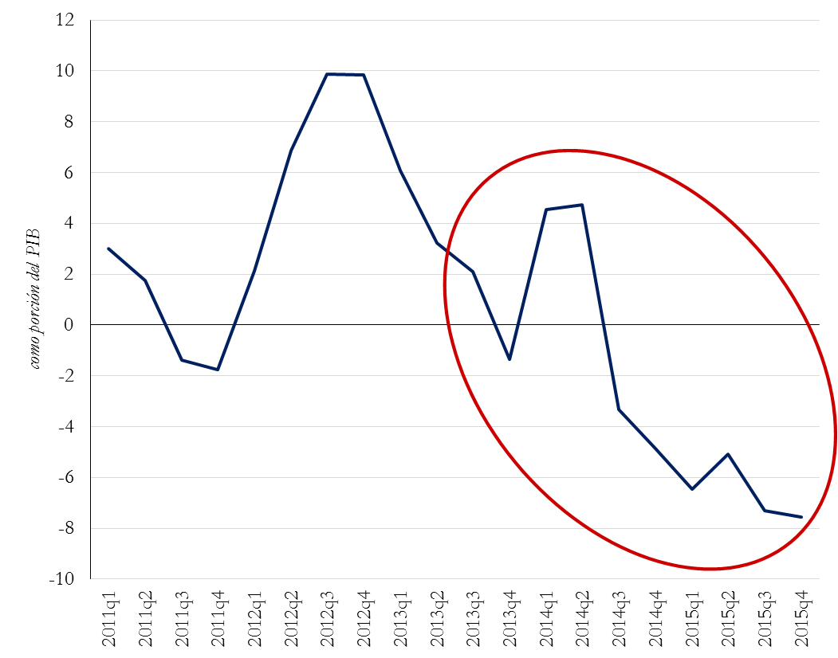
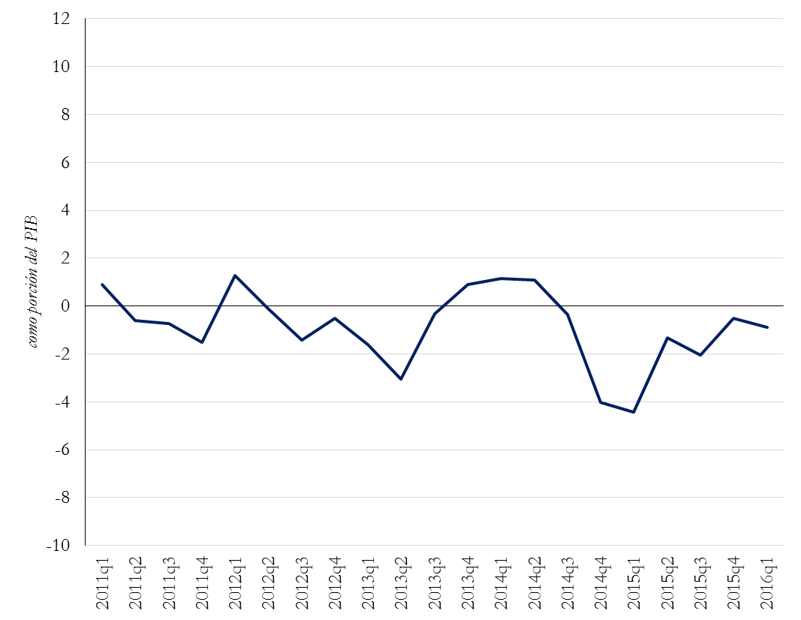
La sobrevaluación está asociada con un déficit externo creciente en Bolivia pero con recesión en Ecuador
Bolivia: Crecimiento
Ecuador: Crecimiento
Bolivia: Balance de la Cuenta Corriente
Ecuador: Balance de la Cuenta Corriente
Fuentes: Fuentes nacionales.

Slide 28
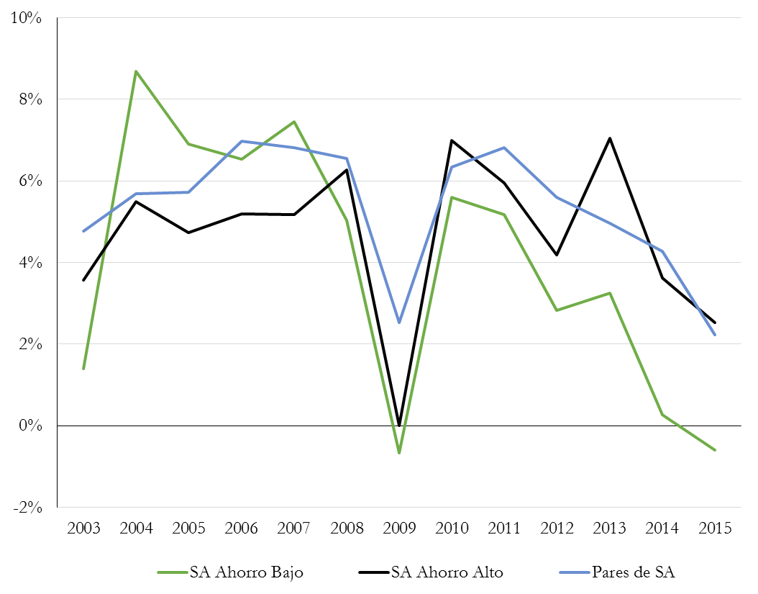
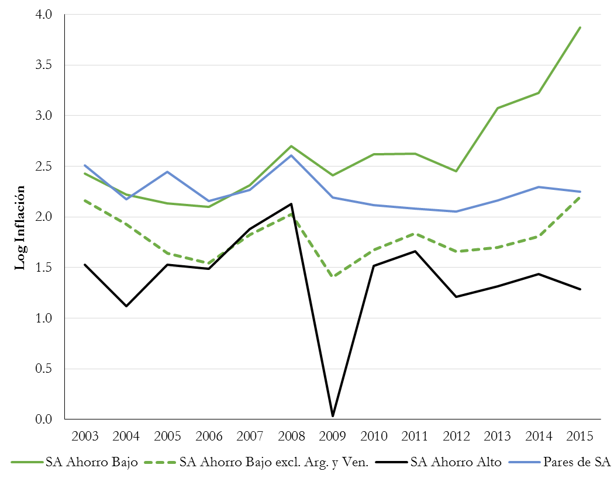
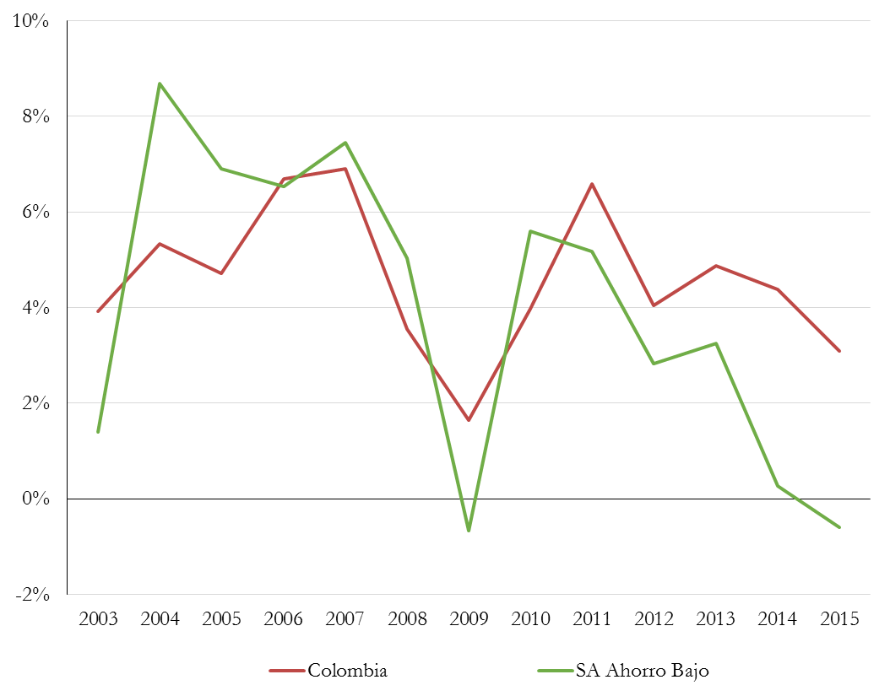
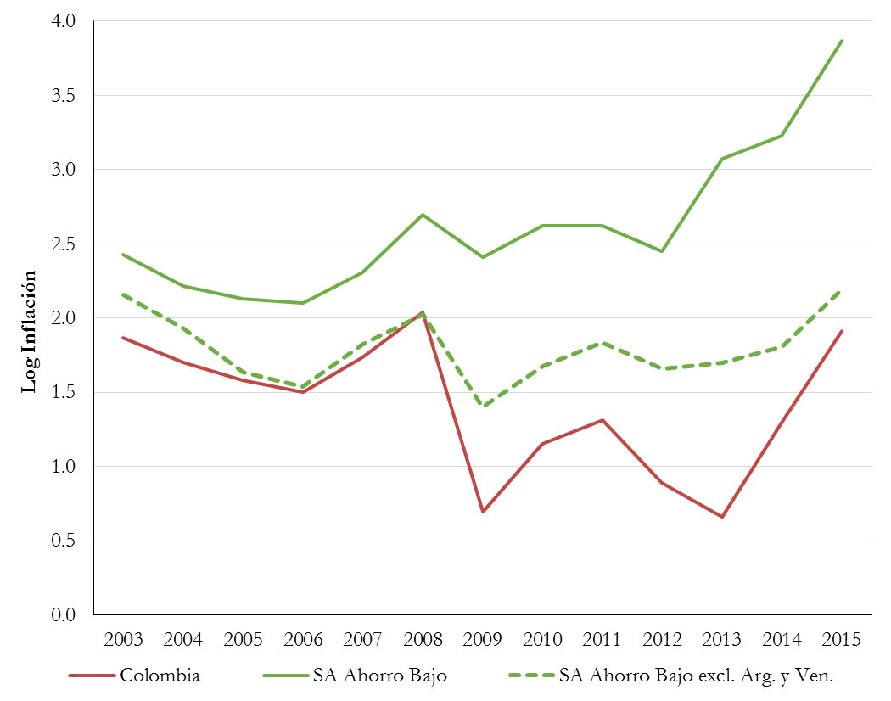
… que (a diferencia de países de ahorro alto) son los que terminaron en el síndrome de estanflación
Países de Alto y Bajo Ahorro en SA y sus Pares
Crecimiento
Inflación
Notas: “SA Ahorro Bajo” incluye Argentina, Brasil, Colombia, Uruguay y Venezuela. “SA Ahorro Alto” incluye Bolivia, Chile, Ecuador, Paraguay y Perú. El panel derecho muestra el logaritmo de la inflación. Fuentes: WDI, fuentes nacionales y WEO (FMI).

